Slide 1

UPRAVLJANJE DEVIZNIM REZERVAMA

Slide 2








ŠTA SU DEVIZNE REZERVE?
Devizne rezerve predstavljaju stranu ili deviznu aktivu koja se nalazi pod kontrolom monetarnih vlasti date zemlje i nalazi se na raspolaganju monetarnim vlastima za potrebe direktnog finansiranja neravnoteže u platnom bilansu i indirektnog regulisanja neravnoteže putem intervencija na deviznom tržištu s ciljem uticaja na visinu kursa domaće valute.
KO UPRAVLJA DEVIZNIM REZERVAMA?
Centralne ili narodne banke na nivou države.

Slide 3
NAMJENA DEVIZNIH REZERVI
06
Diversifikovanje portoflia
Služe za intervenciju na deviznom tržištu
01
Održavanje likvidnosti u slučaju ekonomske krize
05
Da bi država plaćala robe i usluge u inostranstvu
02
Služe kao podrška stranim investitorima
04
Plaćanje spoljnog duga zemlje
03

Slide 4
Koje aktive spadaju u međunarodne rezerve?
1
Efektivni strani novac
4
Hartije od vrijednosti
2
Depoziti kod inostranih banaka
5
Specijalna prava vučenja i rezervna pozicija kod MMF-a
3
Zlato

Slide 5
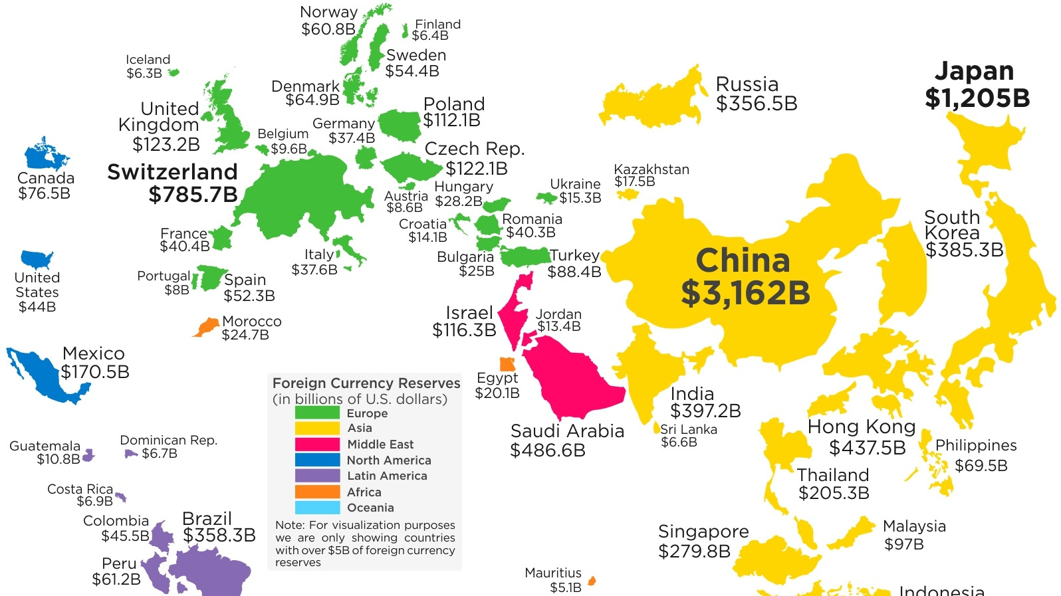

Slide 6
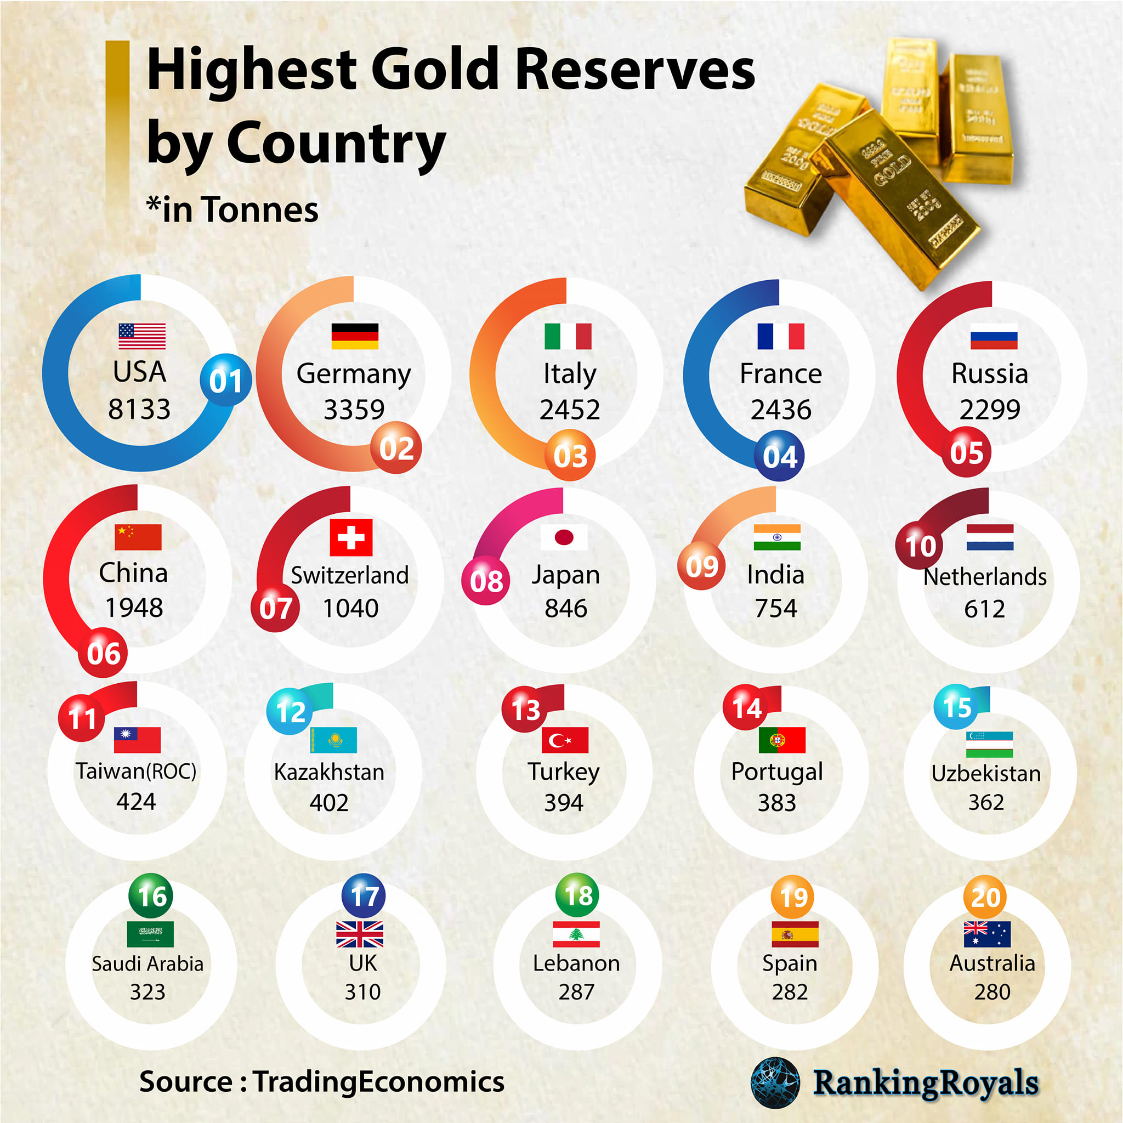
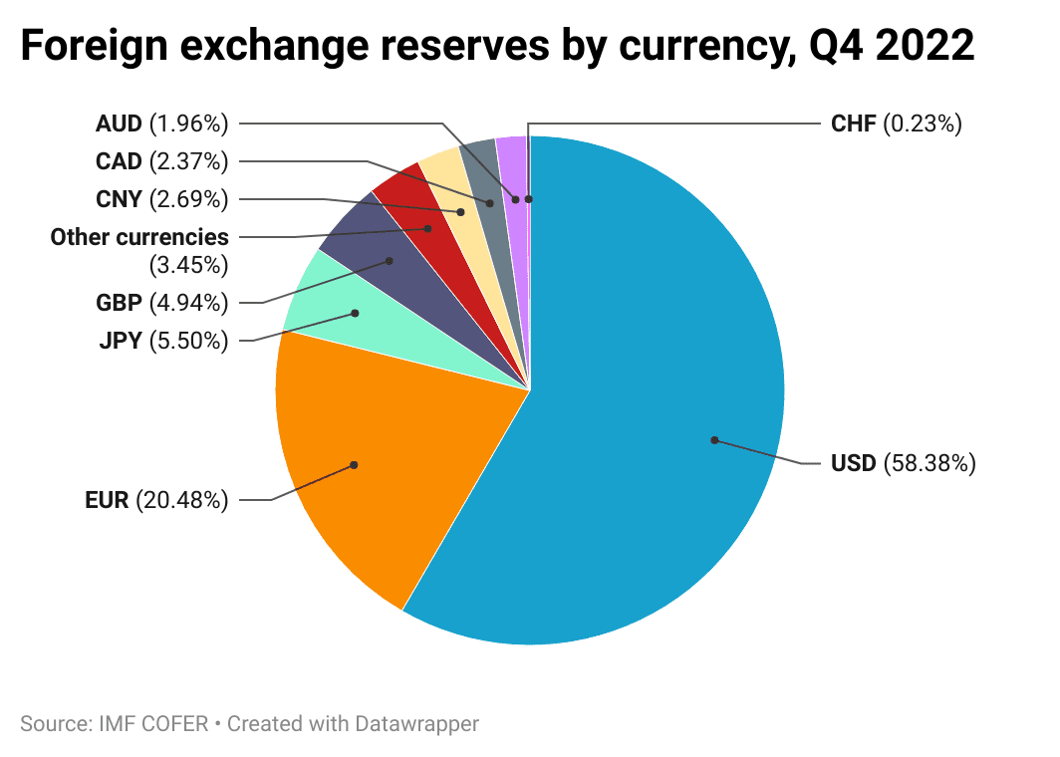

Slide 7

SPECIJALNA PRAVA VUČENJA (SPV)
Specijalna prava vučenja su sredstva dopunske devizne rezerve koju definiše i održava Međunarodni monetarni fond. SPV su obračunske jedinice za MMF, a ne valuta sama po sebi.Predstavlja kreirani vještački novac. Ova mjera politike pomaže zemljama članicama da izbjegnu platno-bilansni deficit, ojačaju svoje devizne rezerve i podrže stabilnost svojih valuta.
Special drawing rights je kreirao Međunarodni monetarni fond 1969. godine
SDR se sastoji iz korpe najvažnijih svjetskih valuta:
Ova korpa uključuje američki dolar, evro, kineski juan ili
renminbi,britansku funtu i japanski jen.
Alokacija SDR-a se raspodjeljuje proporcionalno učešću
zemalja u kapitalu MMF-a, što je i povezano sa veličinom
njihovih ekonomija.

Slide 8
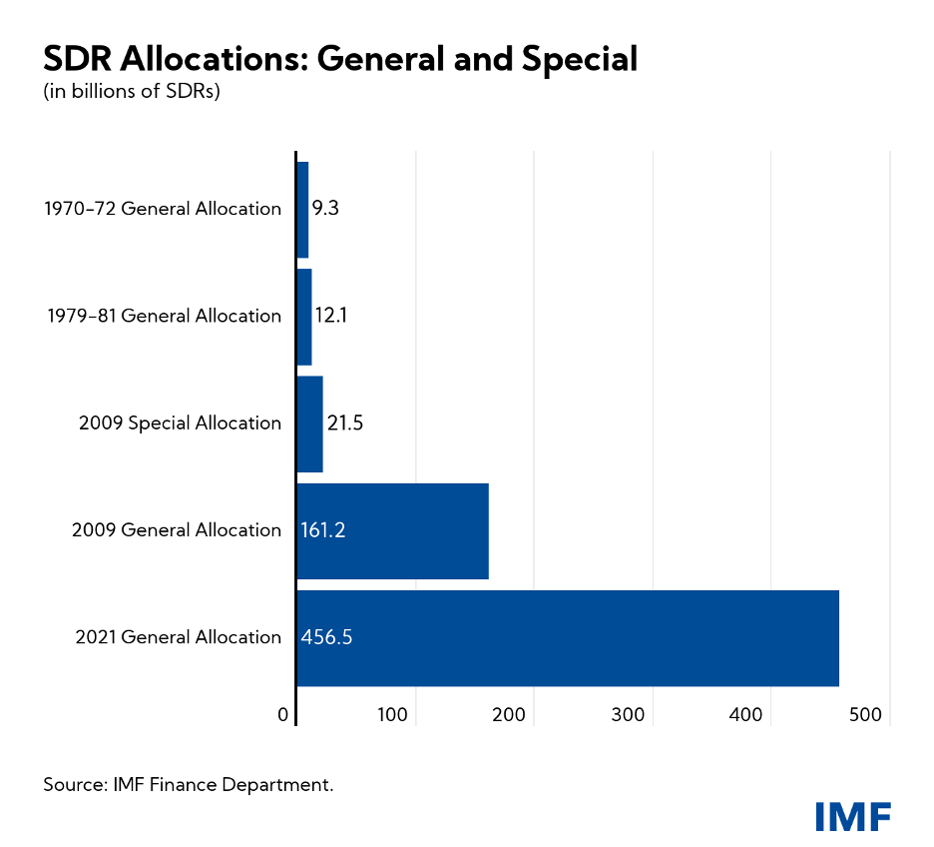
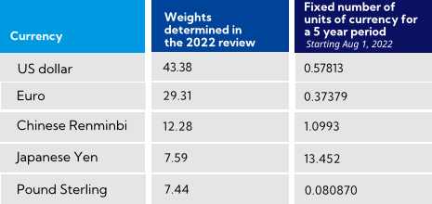

Slide 9
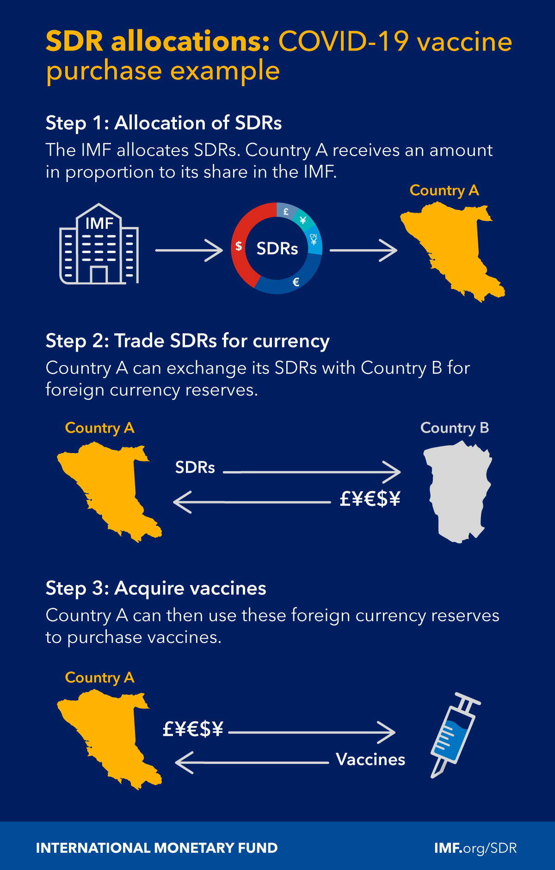
https://www.youtube.com/watch?v=Y-wxIXRLfOk

Slide 10
MJERE ZA PROCJENU ADEKVATNOSTI DEVIZNIH REZERVI
Ne postoje univerzalno primjenjive mjere za procjenu adekvatnosti rezervi. Da bi se osiguralo da su rezerve dostupne u trenucima kada su najpotrebnije, likvidnost zbog toga dobija najveći prioritet iako uz trošak koji obično uključuje prihvatanje investicionih instrumenata sa nižim prinosom.
Kompromis portofolija deviznih rezervi između likvidnosti i rizika
Diversifikacija deviznih rezervi odnosi se na strategiju raspodjele sredstava u različite valute i devizne instrumente kako bi se smanjio valutni rizik i povećala otpornost portfolija na promjene u deviznim tržištima.

Slide 11
Indikatori za procjenu minimalnog nivoa deviznih rezervi potrebnog za održavanje platnobilansne pozicije zemlje su:
Uvoz
Tromjesečno pokriće uvoza zemlje
M2 masa
Min. 20% pokrivenosti monetarnog agregata M2
Dužničke obaveze
Pokriće svih dužničkih obaveza zemlje koje dospijevaju u narednih 12 mjeseci
ARA metrika

Slide 12
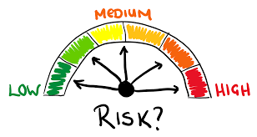
Upravljanje deviznim rezervama nosi sa sobom određene rizike, a efikasno upravljanje ovim rizicima ključno je za održavanje stabilnosti ekonomije. Neki od ključnih rizika su:
Valutni rizik
Kreditni rizik
Kamatni rizik
Rizik likvidnosti
        Operativni rizik
        Rizik od inflacije
        Sistemski rizik

Slide 13

DEVIZNE REZERVE CENTRALNE BANKE BOSNE I HERCEGOVINE

Slide 14

Centralna Banka Bosne i Hercegovine devizne rezerve prvenstveno drži kao podršku domaćoj valuti, što proizilazi iz odredbi aranžmana valutnog odbora kao odabranog modela monetarne politike u skladu sa Zakonom o Centralnoj banci BiH.
Devizne rezerve su imovina Centralne banke BiH, koja je nastala na osnovu obaveza (Gotovina u opticaju, račun rezervi banaka kod Centralne banke i depoziti internih deponenata).
Devizne rezerve se formiraju otkupom deviza od komercijalnih banaka I deponenata, primarno MFT BiH, kao i prihoda od investiranja
Domaća valuta KM vezana je za euro, pa se zbog toga najveći dio deviznih rezervi Centralne banke BiH drži u eurima.

Slide 15
ŠTA UKLJUČUJE PORTFOLIO DEVIZNIH REZERVI CBBIH?
Likvidni portfolio
Obuhvata gotovinu u trezoru CBBIH, depozite po viđenju i prekonoćne depozite u stranoj valuti, SPV MMF – a i vrijednosne papire sa preostalim rokom
dospijeća do godinu dana
Likvidni
portfolio
Zlato
Zlato
Investicioni
portfolio
Oročeni devizni depoziti
Investicioni portfolio
Vrijednosni papiri sa preostalim rokom do dospijeća dužim od godinu dana
Oročeni devizni depoziti
Kod inostranih banaka

Slide 16
STRUKTURA DEVIZNIH REZERVI NA KRAJU 2023. GODINE

Slide 17
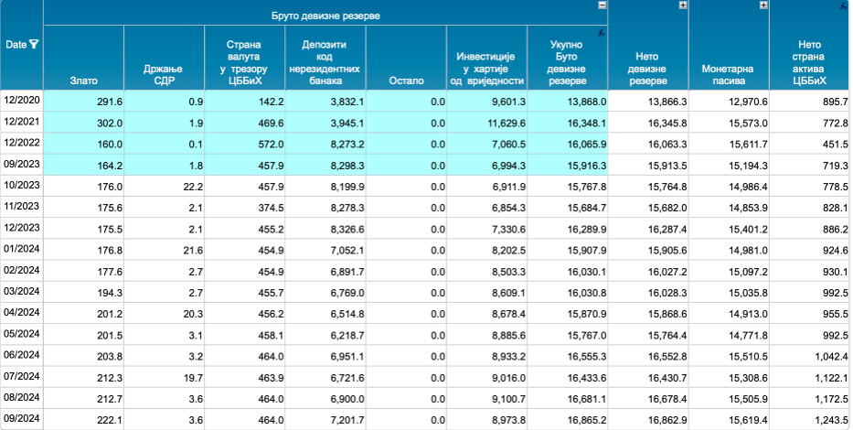
IZVJEŠTAJ PO MJESECIMA DEVIZNE REZERVE CBBIH

Slide 18
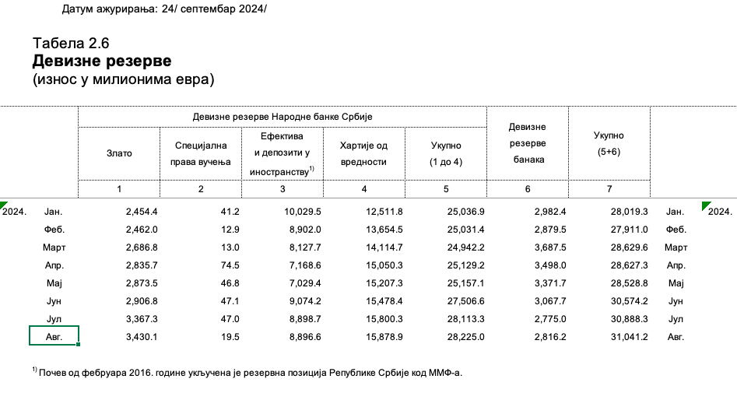
DEVIZNE REZERVE NARODNE BANKE SRBIJE

Slide 19
CBBIH investira devizne rezerve u:
Vrijednosne papire država eurozone najvišeg kreditnog rejtinga i depozite u odabranim centralnim bankama u eurozone
Banku za međunarodna poravnanja (Bank for International Settlements – BIS)
Odabranim poslovnim ino bankama visokog kreditnog rejtinga vodeći računa o ograničenjima ulaganja u svaki pojedinačni instrument, svaku pojedinačnu zemlju i poslovnu banku
Strategija investiranja deviznih rezervi Centralne banke BiH bazira se na poređenju portfolija deviznih rezervi sa izabranim indeksom (benchmark), pri čemu se primjenjuju odgovarajuće strategije portfolija i trgovanja.
Portfolio menadžeri prilikom donošenja odluke o pojedinačnoj investiciji detaljno analiziraju krivu prinosa onih zemalja u koje su investicije dozvoljene, a to su jake zemlje eurozone – Njemačka, Francuska, Holandija, Belgija, Finska i Italija.
Prioritet u politici investiranja uvijek se daje sigurnosti, odnosno sigurnom povratu na uložena sredstva, te se zbog toga daje prioritet onim zemljama koje imaju visoke kreditne rejtinge.

Slide 20
UPRAVLJANJE DEVIZNIM REZERVAMA SE ODVIJA NA 3 NIVOA:
STRATEŠKI
TAKTIČKI
OPERATIVNI
UPRAVNO VIJEĆE/ ODBOR najviši nivo upravljačke strukture – donošenje odluka o strateškoj alokaciji
Nadležna odjeljenja Sektora za monetarne operacije, upravljanje deviznim rezervama i gotovinom – zaduženi za svakodnevno upravljanje portfoliom deviznih rezervi
INVESTICIONI KOMITET – nadležan za implementaciju i nadziranje implementacije strateške alokacije

Slide 21
TRI CILJA UPRAVLJANJA DEVIZNIM REZERVAMA:
SIGURNOST
– upravljanje i kontrolisanje rizika sa ciljem sigurnosti deviznih rezervi za ispunjenje svojih definisanih funkcija i očuvanje vrijednosti
LIKVIDNOST
– Osiguranje dovoljne količine likvidnih sredstava za zadovoljenje operativnih ciljeva monetarne politike
PROFITABILNOST
– generisanje razumnih prinosa na uložena sredstva prilagodjenih riziku u srednjoročnom do dugoročnom periodu
Zakonom o Centralnoj banci Bosne i Hercegovine je propisano da je jedan od osnovih zadataka CBBIH, koji se izvršava pod nadležnošću njenog Upravnog vijeća, da drži i upravlja službenim deviznim rezervama, prvenstveno na siguran način, a da se potom vodi principima likvidnosti i profitabilnosti.

Slide 22
RIZICI PORTFOLIJA DEVIZNIH REZERVI
Portfolio deviznih rezervi CBBiH izložen je prvenstveno finansijskim rizicima:
Kamatnom
Kreditnom
Riziku likvidnosti
te deviznom riziku i riziku cijene zlata.

Slide 23
KAMATNI RIZIK
KREDITNI RIZIK
RIZIK LIKVIDNOSTI
Rizik smanjenja tržišne vrijednosti portfolija deviznih rezervi zbog nepoželjnih kretanja kamatnih stopa
Vjerovatnoća da dužnik neće biti u mogućnosti da pravovremeno izvrši svoje finansijske obaveze
Rizik nemogućnosti konverzije aktive u gotovinu, u kratkom roku, kada je to neophodno
DEVIZNI RIZIK
RIZIK CIJENE ZLATA
Devizni rizik predstavlja rizik promjene vrijednosti devizne aktive i pasive zbog promjene valutnih kurseva u kojima se drže devizne rezerve, i vrše transakcije, u odnosu na domaću valutu.
Promjena cijene zlata na tržištu odnosno berzama. Prati se kao rezultat cijene zlata u dolarima.

Slide 24
Upravljanje kamatnim rizikom, odnosno, rizikom smanjenja tržišne vrijednosti portfolija deviznih rezervi usljed hipotetičkih, nepovoljnih kretanja kamatnih stopa, podrazumijeva: propisivanje ciljanog modifikovanog trajanja portfolija deviznih rezervi, i dozvoljenog odstupanja trajanja za investicioni portfolio, i za ukupni portfolio deviznih rezervi, te; praćenje vrijednosti pod rizikom (engl. Value at Risk).
Basic point value
Tracking error
CBBiH ograničava izloženost kreditnom riziku ulaganjem u obveznice odabranih država eurozone, te plasiranjem depozita u: odabrane centralne banke u eurozoni, Banku za međunarodna poravnanja (engl. Bank for International Settlements, BIS), te odabrane komercijalne ino-banke, uz uslov da zadovoljavaju standarde podobnosti ugovorne strane. Osnovni princip u upravljanju kreditnim rizikom predstavlja odgovarajući kriterij odabira ugovornih strana i dužničkih vrijednosnih papira s fiksnim prihodom, i izbjegavanje prevelike koncentracije izloženosti kreditnom riziku prema pojedinoj ugovornoj strani.
Upravljanje rizikom likvidnosti se bazira na procjeni potencijalnih potreba za likvidnošću i identifikaciji likvidnih finansijskih instrumenata. Instrumenti kojima se osigurava dnevna likvidnost su prekonoćni depoziti i sredstva na tekućim računima kod ugovornih strana koje zadovoljavaju kriterije kreditnog rizika te dospijevajuća sredstva po svim instrumentima.

Slide 25
HVALA NA PAŽNJI

